Slide 1

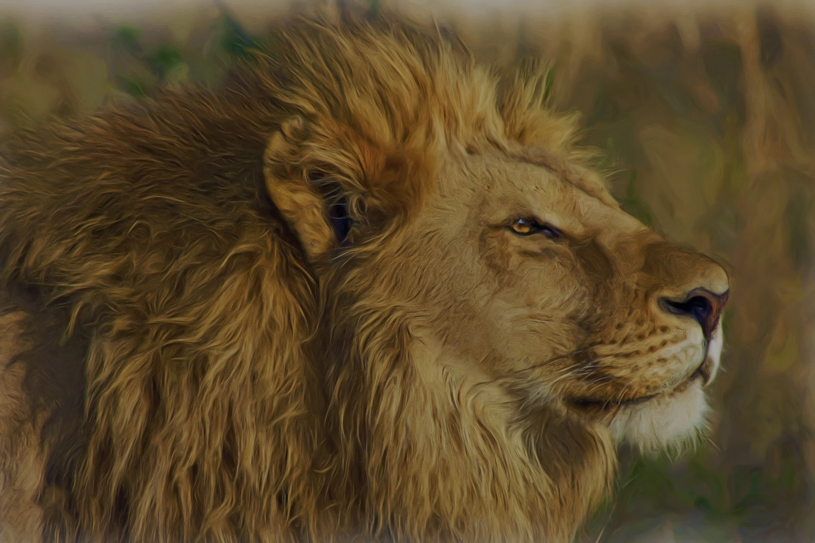
YONGTUBE
COMPUTER SCIENCE POWERPOINT

Slide 2
역할 분담
COMPUTER
SCIENCE
PEOPLE
최영재 : 데이터베이스 & 백엔드 & 설계 & 총감독
백승우 : 프론트엔드 & 백엔드서브
남재혁 : 프론트엔드 & CSS디자인담당
Designed by Jae

Slide 3
목차
COMPUTER
SCIENCE
PEOPLE
Class
구조
시연
DB구성
주요기능
Q&A
Designed by Jae

Slide 4
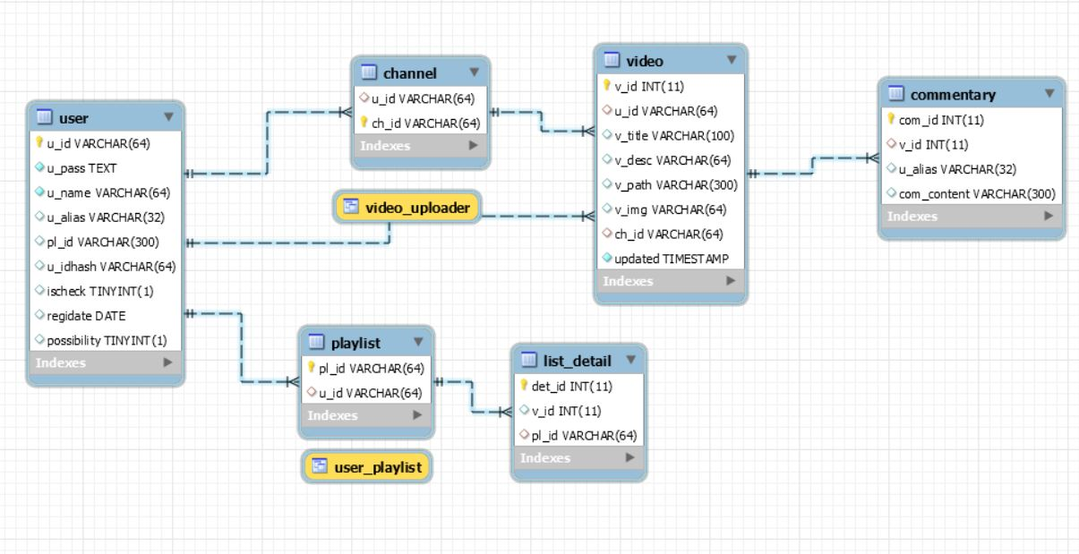
DB 구성
COMPUTER
SCIENCE
PEOPLE

Slide 5
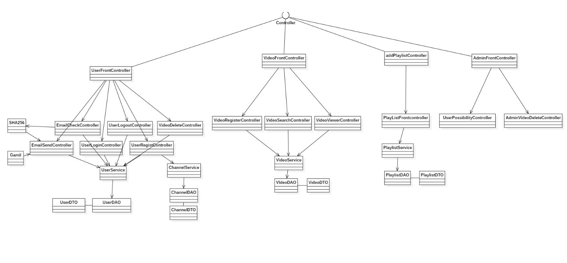
MVC 2 Pattern를 이용한 클래스 구조
COMPUTER
SCIENCE
PEOPLE

Slide 6

주요 기능
COMPUTER
SCIENCE
PEOPLE
Admin
User
영상 시청
-
영상 관리
–
사용자 관리
영상 검색 & 시청
–
개인 채널
영상 업로드
-
개인 채널
영상 관리
–
개인 플레이리스트
등록 & 관리

Slide 7
COMPUTER
SCIENCE
PEOPLE
시 연
Designed by Jae

Slide 8
COMPUTER
SCIENCE
PEOPLE
Q&A
Designed by Jae

Slide 9
COMPUTER
SCIENCE
PEOPLE
감사합니다!
Designed by Jae

